Slide 1
谁妨碍了我们的公平
08300720350 田晓颖
11307100461 樊英

Slide 2
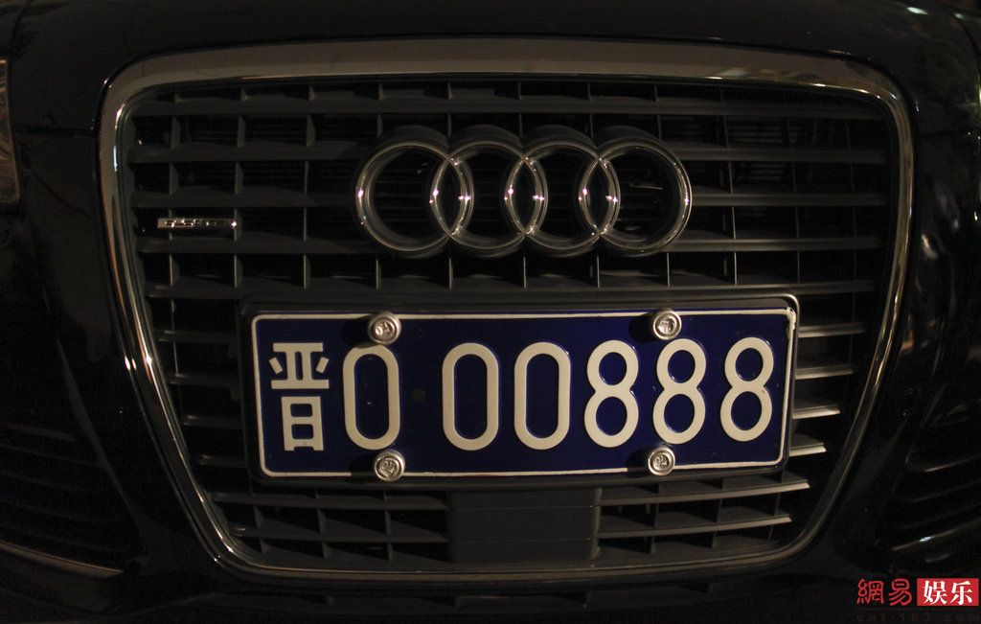
事件回放
谁敢打110？

Slide 3
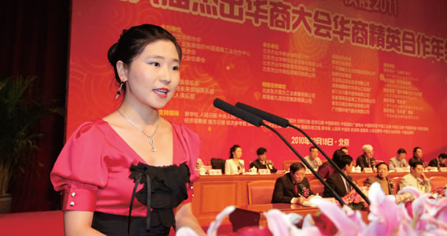
卢美美事件

Slide 4
什么是特权？
特权是指个人或集团凭借经济势力、政治地位、身份地位等而在经济、政治、文化等领域所享有的特殊权利或权力。
主要特点：不公正性
特权现象主要是建立在对权利或权力分配的不公正的基础之上。

Slide 5
现状及危害
当前中国，虽然制度化的特权现象并不存在，但是特权现象还是渗透到了社会生活的方方面面。
危害：
一，助长权力崇拜；
二，危害社会公正；
三，破坏社会信任；
四，加剧制度惰性。

Slide 6
特权现象产生的原因剖析
一般认为，特权现象之所以不断产生和普遍存在的原因有三：
1.经济因素
2.政治因素
3.文化因素

Slide 7
调研部分
现状分析
1. 43.7%认为自己凭借父母和亲戚的职权享受某种便利的行为；
2. 37.5%不羡慕官二代、富二代的特权；
11.2%很羡慕官二代、富二代的特权；
35.2%有些羡慕。
3. 特权行为的受益者中46.7%对是否认可特权现象态度模糊，认为应该视情况而定；33.3%认为应该拒绝，20%认为可以接受。
4. 超过90%学生认为特权现象体现在生活中的行政、教育、司法、医疗、职业竞争等各个方面；
5. 33.3%的被调查者是特权现象的受害者，且集中在教育、行政及就业方面，全部没有得到补偿。
6. 5.6%认为特权现象一定触犯法律；

Slide 8
7. 33.8%认为特权现象非常普遍，影响了他们的生活；56.2%认为比较普遍，但与我关系不大。
8. 16.1%对特权现象非常反感。41.9%对特权现象比较反感，但认为经常会有争议。22.6%对特权现象比较认同，认为这是社会常态。6.5%对特权现象持无所谓的态度。
9. 大部分被调查者认为特权问题难以解决的阻碍来自于行政方面。
10. 大部分人相比于官二代，更容易接受富二代的特权行为。

Slide 10
调研部分小结
1.界定难，取证难，很难使用法律武器解决

Slide 11
2.群众对于特权的矛盾态度，一方面羡慕由特权带来的利益，另一方面厌恶特权行为导致的社会不公正。
To do or not to do, it is a question.
金钱，权力
VS
道义，公平

Slide 12
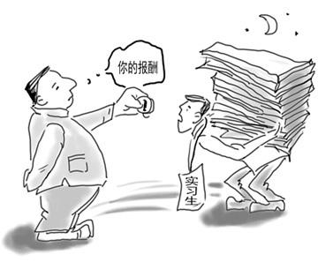
3.行政方面的阻碍，特权现象的受害者多处于社会弱势阶层，其维权之路充满阻碍。

Slide 13
解决方案
法律手段
1.市场经济
2. 民主政治

Slide 14
道德教育
大学生道德意识调研
1.1“个体优位”观念强烈，“尊敬他人”观念待提高。
1.2 民主参与热情不足，涉及自身利益时凸显人治思维。
1.3 知行脱节，为能将自己的道德信仰践行于实践之中。
1.4 传统观念根深蒂固，民主根基是比较浅弱，远没有等级、中庸、忍让、权力等思
想来得强烈，渗透、深入骨里，比较之下显得浅显、观望、摇摆、任意放弃。
针对大学生的道德教育
2.1 以多样的形式加强思想教育，特别是需要以实践的教育模式帮助大学生树立正确的世界观，学会用自己的付出收获果实。
2.2 增强大学生与别人合作的能力，摒除自我中心的思想，培养互利双赢意识。
2.3 鼓励大学生跳出自我的狭隘范畴，心怀社会，关爱帮助弱势群体。

Slide 15
谢 谢 ！

